Slide 1


Slide 2
Integrantes
Aline Silva
Felipe Rodrigues
Fernanda Nunes

Slide 3
1. Modelo de Casos de Uso

Slide 4
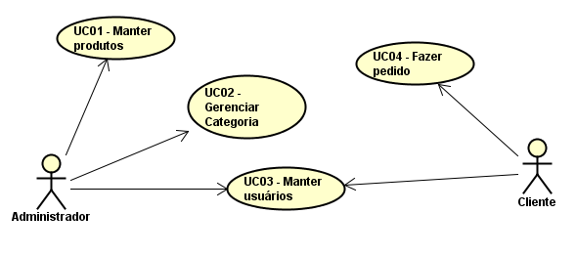

Slide 5
2. Diagrama de Classes

Slide 6
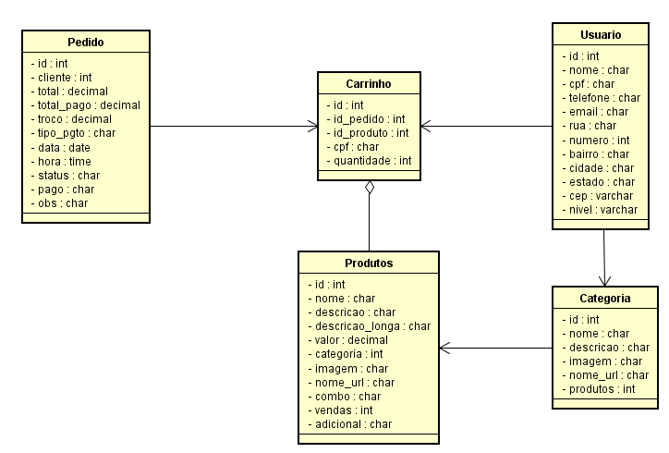

Slide 7
3. Modelo de Arquitetura

Slide 8
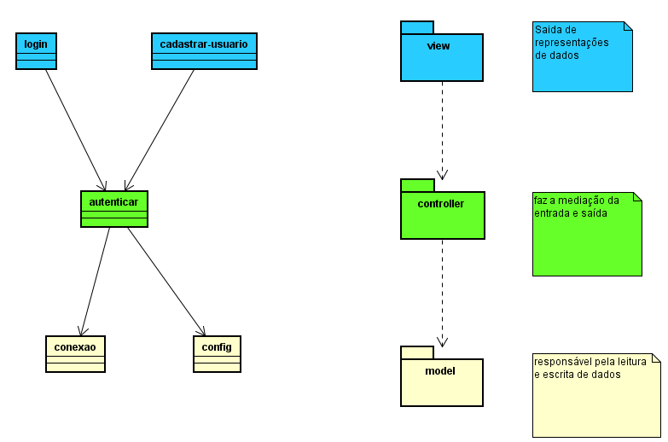

Slide 9
4. Roteiro de Teste

Slide 10
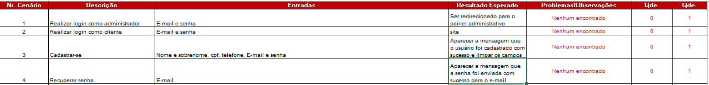
UC03 - Manter usuários

